Slide 1
线性代数第8讲
n维向量及其线性相关性

Slide 2
附录2 数域 命题 量词
1.数域
一个含有数0,1的数集F, 如果其中任意两个数关于数的四则运算封闭(除法的除数不为零), 即它们的和,差,积,商仍是F中的数,则数集F就称为一个数域.

Slide 3
全体有理数, 实数, 复数级成的数集都是数域, 称为有理数域, 实数域, 复数域, 分别记作Q, R, C.

Slide 4
II 命题
命题是一个陈述句, 这个陈述句可以用"是"或者"否"来判定其真伪, 可以转换为一个"是/否"问题.
如: 雪是白的. 雪不是白的. 两个三角形相似当且仅当两个三角形三个内角分别相等.
命题有简单命题和复合命题两种.

Slide 5
逻辑连接词
∧析取词, ∨ 合取词,
→蕴含词, 双蕴含词⇔
¬否定词

Slide 6
例如
假设p为"刮风", q为"下雨"
p∧q : 刮风且下雨
p∨q : 刮风或下雨
p→q : 如果刮风, 则必下雨
p⇔q : 刮风是下雨的充分必要条件
¬p : 没有刮风
¬(p→q) : 如果刮风, 也未见得就会下雨.

Slide 7
条件命题p→q(若p则q)与其逆否命题(¬q)→(¬p)(可简写为¬q→¬p)是等价命题
设p为刮风, q为下雨
p→q 如刮风必下雨
和
¬q→¬p 如不下雨必无刮风
是等价命题.
用反证法证明一个数学定理"若p则q", 就是证明它的逆否命题"若非q则非p"

Slide 8
III 量词
有些命题常用两种断言:"集X中每个元素具有性质p"; "集X中至少存在一个元素具有性质p". 为表述简便, 用逻辑符号:"∀x∈X, p" (或"(∀x∈X)p") 和"∃x∈X,p" (或"(∃x∈X)p)表示.

Slide 9
例如, 对于集合A与B, A⊂B的含义是"若a∈A, 则a∈B". 这可表述为
∀a∈A, a∈B
A⊂B的否定为A⊄B, 含义是
∃a∈A, a∉B

Slide 10
一般地, 含有量词的命题的否定命题, 满足下面两个基本的等价规则:
非(∀x∈X)p, 等价于(∃x∈X)非p;
非(∃x∈X)p, 等价于(∀x∈X)非p.

Slide 11
定义1 数域F上的n个数a₁,a₂,...,a_{n}构成的有序数组, 称为数域F上的一个n元向量(以后常称n维向量), 记作 α=[a₁,a₂,...,a_{n}], (3.2)
其中a_{i}称为a的第i个分量.
向量写作(3.2)的形式, 称为行向量; 向量写作列的形式(也用矩阵的转置记号表示) α=[a₁,a₂,...,a_{n}]^{T} (3.3)
称为列向量((3.2),(3.3)式的方括号也可用圆括号).
数域F上全体n元向量级成的集合, 记作F^{n}.

Slide 12
定义2 设α=[a₁,a₂,...,a_{n}],β=[b₁,b₂,...,b_{n}]∈F^{n}, k∈F, 定义
(i) α=β, 当且仅当a_{i}=b_{i}(i=1,2,...,n)
(ii) 向量加法(或α与β之和)为 α+β=[a₁+b₁,a₂+b₂,...,a_{n}+b_{n}];
(iii) 向量的数量乘法(简称数乘)为 kα=[ka₁,ka₂,...,ka_{n}], kα称为向量α与数k的数量乘积.
取k=−1, (−1)α=[−a₁,−a₂,...,−a_{n}]. (3.4)
称右端为α的负向量, 记作−α. 则向量减法定义为 β −α=β + (−α).
分量全为零的向量称作零向量, 记作0_{n}或0.

Slide 13
上述在F^{n}中定义的向量加法和数乘运算称为向量的线性运算, 满足八条运算规则:
(1) α+β=β+α (加法交换律);
(2) (α+β)+γ=α+(β+γ) (加法结合律);
(3) 对任一向量α, α+0=α;
(4) 对任一向量α, 存在负向量−α, 使α+(−α)=0
(5) 1α=α;
(6) k(lα)=(kl)α (数乘结合律);
(7) k(α+β)=kα+kβ (数乘分配律);
(8) (k+l)α=kα+lα (数乘分配律);
其中α,β,γ∈F^{n}, 1,k,l∈F, 0为零向量.

Slide 14
除上面八条规则外, 还有下面三个性质:
(1) 0α=0, k0=0 (其中0为数零, k为任意数);
(2) 若kα=0, 则或者k=0, 或者α=0;
(3) 向量方程α+x=β有唯一解x=β−α.
定义3 数域F上的全体n元向量, 在其中定义了上述向量的加法和数乘运算, 就称之为数域F上的n维向量空间, 仍记作F^{n}. 当F=R(实数域)时, 叫做n维实向量空间, 记作R^{n}.

Slide 15
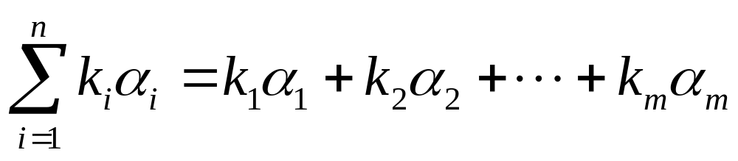
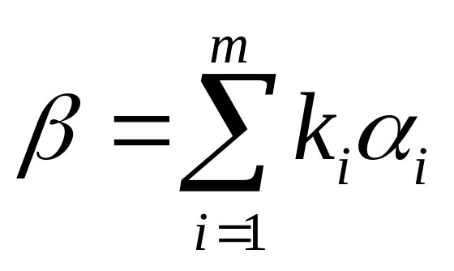
定义4 设a_{i}∈F^{n}, k_{i}∈F(i=1,2,...,m), 则向量
称为向量组α₁,α₂,...,α_{m}在数域F上的一个线性组合. 如果记
就说β可由α₁,α₂,...,α_{m}线性表示(或线性表出).

Slide 16
向量的线性相关性是向量在线性运算下的一种性质,它是线性代数中极为重要的基本概念. 为了更好地理解这个概念, 先讲一下它在三维实向量中的某些几何背景, 然后给以一般定义.
若两个向量α₁和α₂共线, 则α₂=lα₁(l∈R), 这等于存在不全为零的数k₁,k₂使k₁α₁+k₂α₂=0; 若α₁和α₂不共线, 则∀l∈R, 有α₂≠lα₁, 它等价于: 只有当k₁,k₂全为0时, 才有k₁α₁+k₂α₂=0.
α₁
α₁
α₂
α₂

Slide 17
若三个向量α₁,α₂,α₃共面, 则其中至少有一个向量可由另两个向量线性表示.
α₂
α₃
α₃=l₁α₁+l₂α₂
O
α₁
α₂
α₁=l₃α₃+0α₂
α₃
O
α₁

Slide 18
两种情况都等价于: 存在不全为0的数k₁,k₂,k₃, 使k₁α₁+k₂α₂+k₃α₃=0;
若α₁,α₂,α₃不共面, 则任一个向量都不能由另两个向量线性表示, 即只有当k₁,k₂,k₃全为零时, 才有k₁α₁+k₂α₂+k₃α₃=0.
α₃=k
O
α₂=j
α₁=i

Slide 19
定义5 如果对m个向量α₁,α₂,...,α_{m}∈F^{n}, 有m个不全为零的数k₁,k₂,...,k_{m}∈F, 使 k₁α₁+k₂α₂+...+k_{m}α_{m}=0 (3.5)
成立, 则称α₁,α₂,...,α_{m}线性相关; 否则, 称α₁,α₂,...,α_{m}线性无关. 即只有当k₁,k₂,...,k_{m}全为零时, 才有 k₁α₁+k₂α₂+...+k_{m}α_{m}=0
成立,就称α₁,α₂,...,α_{m}线性无关.

Slide 20
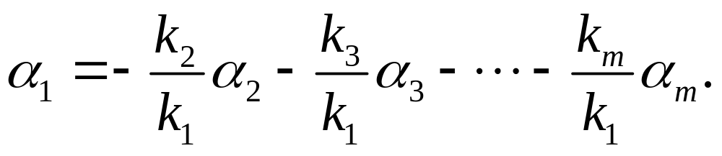
定理1 向量组α₁,α₂,...,α_{m}(m≥2)线性相关的充分必要条件是α₁,α₂,...,α_{m}中至少有一个向量可由其余m−1个向量线性表示.
证 设α₁,α₂,...,α_{m}线性相关, 则存在m个不全为0的数k₁,k₂,...,k_{m}, 使 k₁α₁+k₂α₂+...+k_{m}α_{m}=0.
不妨设k₁≠0, 于是由向量的线性运算性质得
必要性得证.

Slide 21
再证充分性, 不妨设α₁可用α₂,α₃,...,α_{m}线性表示, 即 α₁=l₂α₂+l₃α₃+...+l_{m}α_{m},
于是有
1α₁−l₂α₂−l₃α₃−...−l_{m}α_{m}=0,
显然1,−l₂,−l₃,...,−l_{m}不全为0, 故α₁,α₂,...,α_{m}线性相关.
定理1的等价命题(逆否命题)是: 向量组α₁,α₂,...,α_{m}(m≥2)线性无关的充分必要条件是其中任一个向量都不能由其余向量线性表示.

Slide 22
例1 设n维向量ε_{i}=[0,...,0,1,0,...,0], 其中第i个分量为1, 其余分量为0, 则ε₁,ε₂,...,ε_{n}是线性无关的.
证 设存在n个数k₁,k₂,...,k_{n}使 k₁ε₁+k₂ε₂+...+k_{n}ε_{n}=0,
即 [k₁,k₂,...,k_{n}]=0,
则必须k₁=k₂=...=k_{n}=0, 故ε₁,ε₂,...,ε_{n}线性无关.
以后, 称ε₁,ε₂,...,ε_{n}为基本向量.

Slide 23
例2 设n维向量α=[a₁,a₂,...,a_{n}], ε₁,ε₂,...,ε_{n}为基本向量, 则向量组α,ε₁,ε₂,...,ε_{n}是线性相关的.
证 由于 α=[a₁,a₂,...,a_{n}]=a₁ε₁+a₂ε₂+...+a_{n}ε_{n},
根据定理1, 向量组α,ε₁,ε₂,...,ε_{n}线性相关.

Slide 24
例3 包含零向量的任何向量组是线性相关的.
证 设向量组α₁,α₂,...,α_{s}(其中α₁=0), 于是存在不全为零的数1,0,...,0, 使
1α₁+0α₂+...+0α_{s}=0,
故线性相关.
根据定义不难证明: 单个向量α线性相关(无关), 当且仅当α为零向量(非零向量).

Slide 25
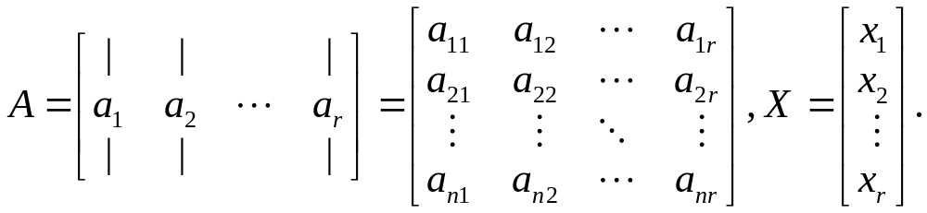
定理2 设α₁,α₂,...,α_{r}∈F^{n}, 其中: α₁=[a₁₁,a₂₁,...,a_{n1}]^{T}, α₂=[a₁₂,a₂₂,...,a_{n2}]^{T}, ..., α_{r}=[a_{1r},a_{2r},...,a_{nr}]^{T}. 则向量组α₁,α₂,...,α_{r}线性相关的充分必要条件是齐次线性方程组
AX=0 (3.6)
有非零解, 其中

Slide 26
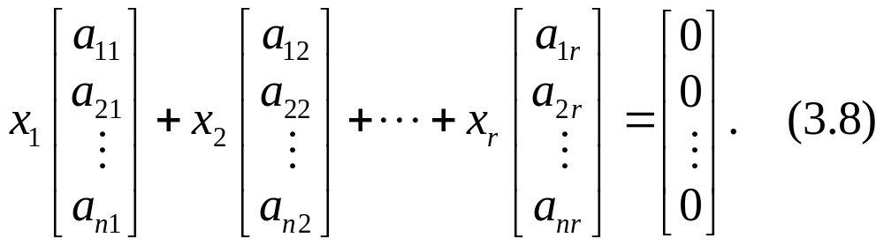
证 设 x₁α₁+x₂α₂+...+x_{r}α_{r}=0, (3.7)
即
将(3.8)式左端作线性运算, 再与右端相等, 即得方程(3.6). 因此, 如果α₁,α₂,...,α_{r}线性相关, 就必有不全为零的数x₁,x₂,...,x_{r}使(3.7)成立, 即齐次线性方程组(3.6)有非零解. 反之, 如(3.6)有非零解, 即有不全为零的数x₁,x₂,...,x_{r}使(3.7)成立, 故α₁,α₂,...,α_{r}线性相关.

Slide 27
定理2的等价命题是: α₁,α₂,...,α_{r}线性无关的充分必要条件是齐次线性方程组(3.6)只有零解.
因此, 判定一组向量是否线性相关或者线性无关的基本技术是求解齐次线性方程组(3.6).
在定理2中, 如果n<r, 由高斯消元法可知, 方程组(3.6)求解必有自由未知量, 即必有非零解. 因此, 任何n+1个n维向量都是线性相关的. 所以在R^{n}中, 任何一组线性无关的向量最多只能含n个向量.

Slide 28
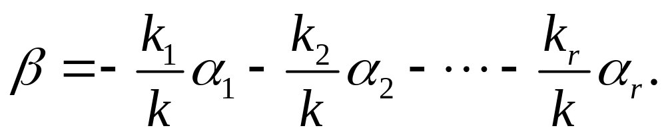
定理3 若向量组α₁,α₂,...,α_{r}线性无关, 而β, α₁,α₂,...,α_{r}线性相关, 则β可由α₁,α₂,...,α_{r}线性表示, 且表示法唯一.
证 因β,α₁,α₂,...,α_{r}线性相关, 存在不全为零的数k,k₁,k₂,...,k_{r}, 使得 kβ+k₁α₁+k₂α₂+...+k_{r}α_{r}=0, (3.9)
其中k≠0(如k=0, 则由线性无关又得必须全为零, 这与不全为零矛盾), 于是

Slide 29
再证表示法唯一, 设有两种表示法: β=l₁α₁+l₂α₂+...+l_{r}α_{r}
=h₁α₁+h₂α₂+...+h_{r}α_{r},
于是
(l₁−h₁)α₁+(l₂−h₂)α₂+...+(l_{r}−h_{r})α_{r}=0.
由于a₁,a₂,...,a_{r}线性无关, 所以必有 l_{i}−h_{i}=0, 即 l_{i}=h_{i}, i=1,2,...,r,
故β由α₁,α₂,...,α_{r}线性表示的表示法唯一.证毕.
由定理2和定理3可得如下推论:
推论 如果F^{n}中n个向量α₁,α₂,...,α_{n}线性无关, 则F^{n}中任一向量可由α₁,α₂,...,α_{n}唯一地线性表示.

Slide 30
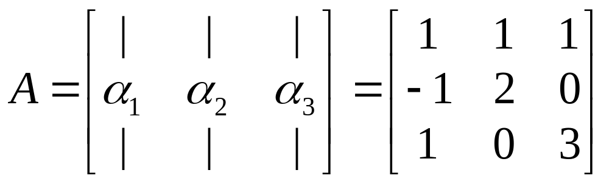
例4 设α₁=[1,−1,1], α₂=[1,2,0], α₃=[1,0,3], α₄=[2,−3,7]. 问: (1)α₁,α₂,α₃是否线性相关? (2) α₄可否由α₁,α₂,α₃线性表示? 如能表示求其表示式.
解 (1)根据定理(2), 作矩阵
用高斯消元法易得方程组AX=O只有零解, 故α₁,α₂,α₃线性无关.

Slide 31
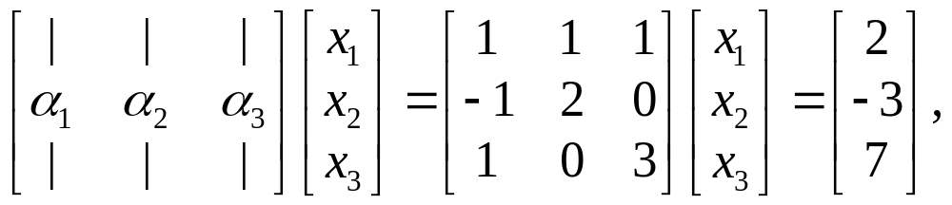
(2) 根据定理2和定理3的推论, α₄可由α₁,α₂,α₃线性表示, 且表示法唯一. 设 x₁α₁+x₂α₂+x₃α₃=α₄,
即 x₁[1,−1,1]+x₂[1,2,0]+x₁[1,0,3]=[2,−3,7].
于是得
即AX=α₄, 解此方程组得唯一解:x₁=1,x₂=−1, x₃=2, 故α₄=α₁−α₂+2α₃.

Slide 32
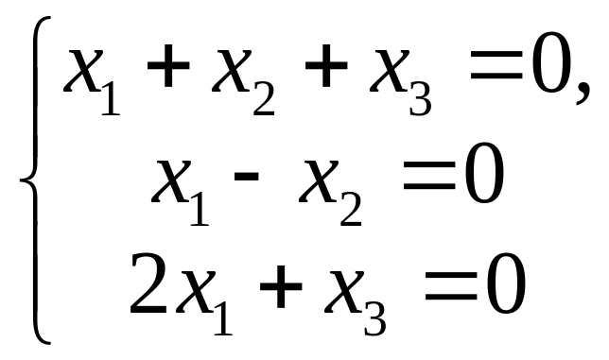
例5 设向量组α₁,α₂,α₃线性无关, 又β₁=α₁+α₂+2α₃, β₂=α₁−α₂, β₃=α₁+α₃, 证明β₁,β₂,β₃线性相关.
证 设 x₁β₁+x₂β₂+x₃β₃=0 (3.10)
即 x₁(α₁+α₂+2α₃)+x₂(α₁−α₂)+x₃(α₁+α₃)=0,
(x₁+x₂+x₃)α₁+(x₁−x₂)α₂+(2x₁+x₃)α₃=0
由于α₁,α₂,α₃线性无关, 必有
此方程有非零解, 因此β₁,β₂,β₃线性相关.

Slide 33
例6 证明:若向量组α₁,α₂,...,α_{s}中有一部分向量线性相关, 则该向量组线性相关.
证 不妨设α₁,α₂,...,α_{r}线性相关(r<s), 于是有不全为零的数k₁,k₂,...,k_{r}使 k₁α₁+k₂α₂+...+k_{r}α_{r}=0,
从而有 k₁α₁+k₂α₂+...+k_{r}α_{r}+0α_{r+1}+...+0α_{s}=0,
这就证明了α₁,α₂,...,α_{s}线性相关.
例6的等价命题是: 若向量组α₁,α₂,...,α_{s}线性无关, 则其任一部分组都是线性无关的.
对一向量组, 如部分相关, 则整体相关, 如整体无关, 则任一部分必无关.

Slide 34
利用定理2的结论可以证明: 如果一组n维向量α₁,α₂,...,α_{s}线性无关, 那么把这些向量各任意添加m个分量所得到的新向量组也是线性无关的; 如果α₁,α₂,...,α_{s}线性相关, 则它们各去掉第i个分量所得到的新向量组也是线性相关的.

Slide 35
今天作业:第146页开始
1,2,3,4,5题

